Slide 1
Sheily Saray Solorzano Mejia
Computacion Sabados

Slide 2
Partes de la computadora
Partes internas
Tarjeta madre
Procesador
Memoria RAM
Discoduro
Partes externas
Pantalla o monitor
CPU o case
Teclado
Mouse
Impresora

Slide 3
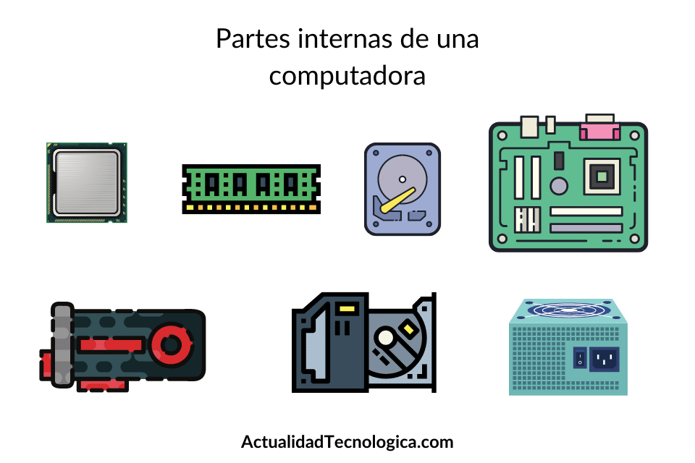
Partes internas

Slide 4
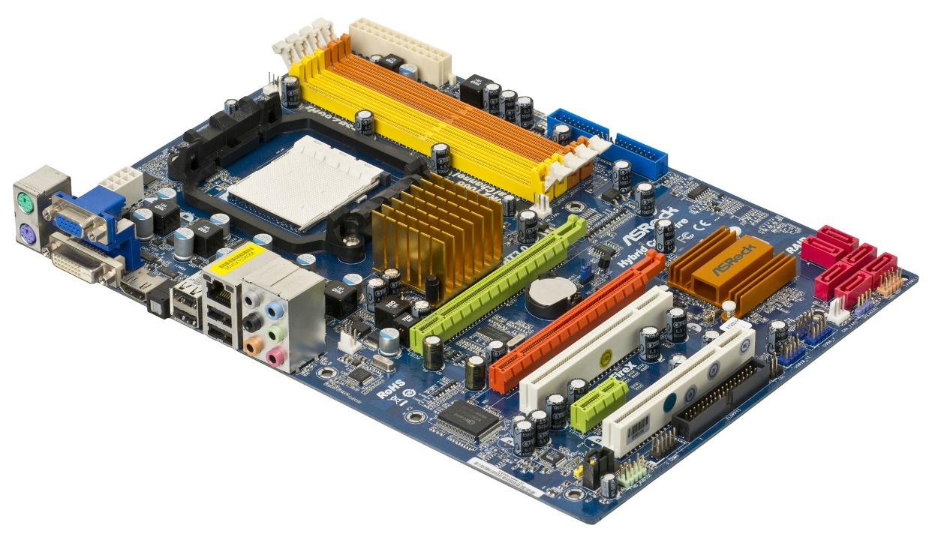
Tarjeta madre
Una tarjeta madre (también conocida como placa base o
motherboard) es el principal circuito impreso de una computadora que conecta y comunica todos los demás componentes del hardware. Actúa como el centro neurálgico que permite la interacción entre el procesador (CPU), la memoria RAM, la tarjeta gráfica, las unidades de almacenamiento y los periféricos

Slide 5
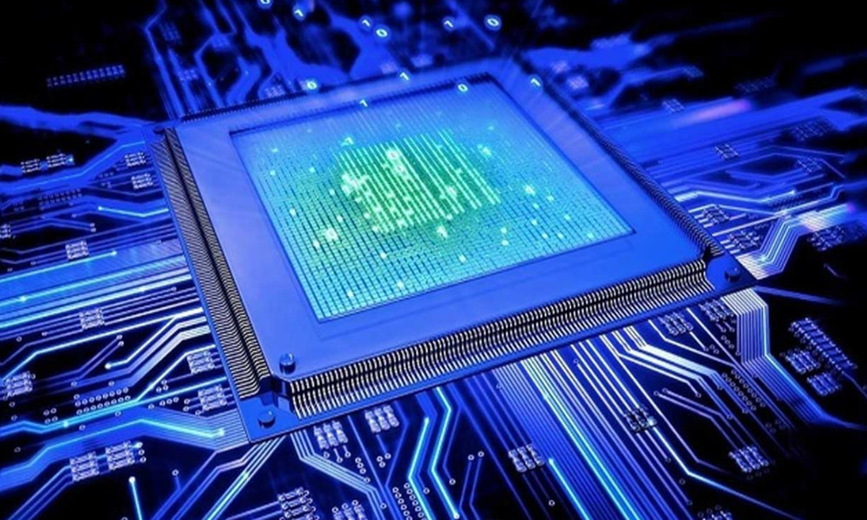
Procesador
Un procesador (o CPU, Unidad Central de Procesamiento)
es el "cerebro" de una computadora o dispositivo electrónico, responsable de ejecutar las instrucciones del sistema operativo y las aplicaciones. Es el componente que realiza cálculos aritméticos y lógicos y coordina el funcionamiento de otros componentes, como la memoria RAM y la tarjeta gráfica

Slide 6
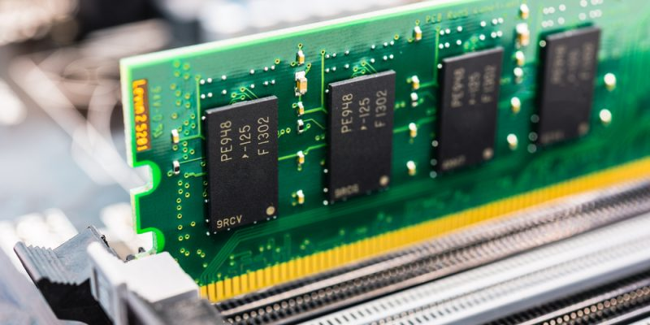
Memoria RAM
La memoria RAM es la
memoria de acceso aleatorio que un dispositivo usa para almacenar temporalmente los datos que necesita para ejecutar aplicaciones y procesos en tiempo real. Funciona como una "mesa de trabajo" para la CPU, permitiendo un acceso rápido y directo a la información, lo que mejora el rendimiento general del equipo, la velocidad de carga de programas y la capacidad de hacer múltiples tareas simultáneamente

Slide 7
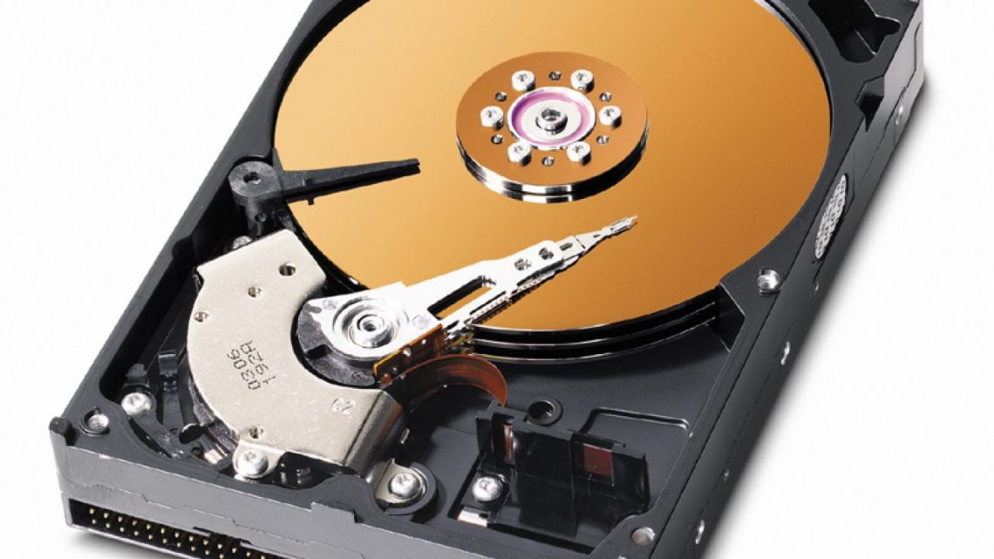
Unidad de almacenamiento
Una unidad de almacenamiento es un dispositivo de hardware que permite guardar y recuperar información digital de forma temporal o permanente. Los tipos comunes incluyen discos duros (HDD) y unidades de estado sólido (SSD), unidades externas y memorias flash (como los USB), que almacenan datos como documentos, fotos y el sistema operativo de una computadora.

Slide 8
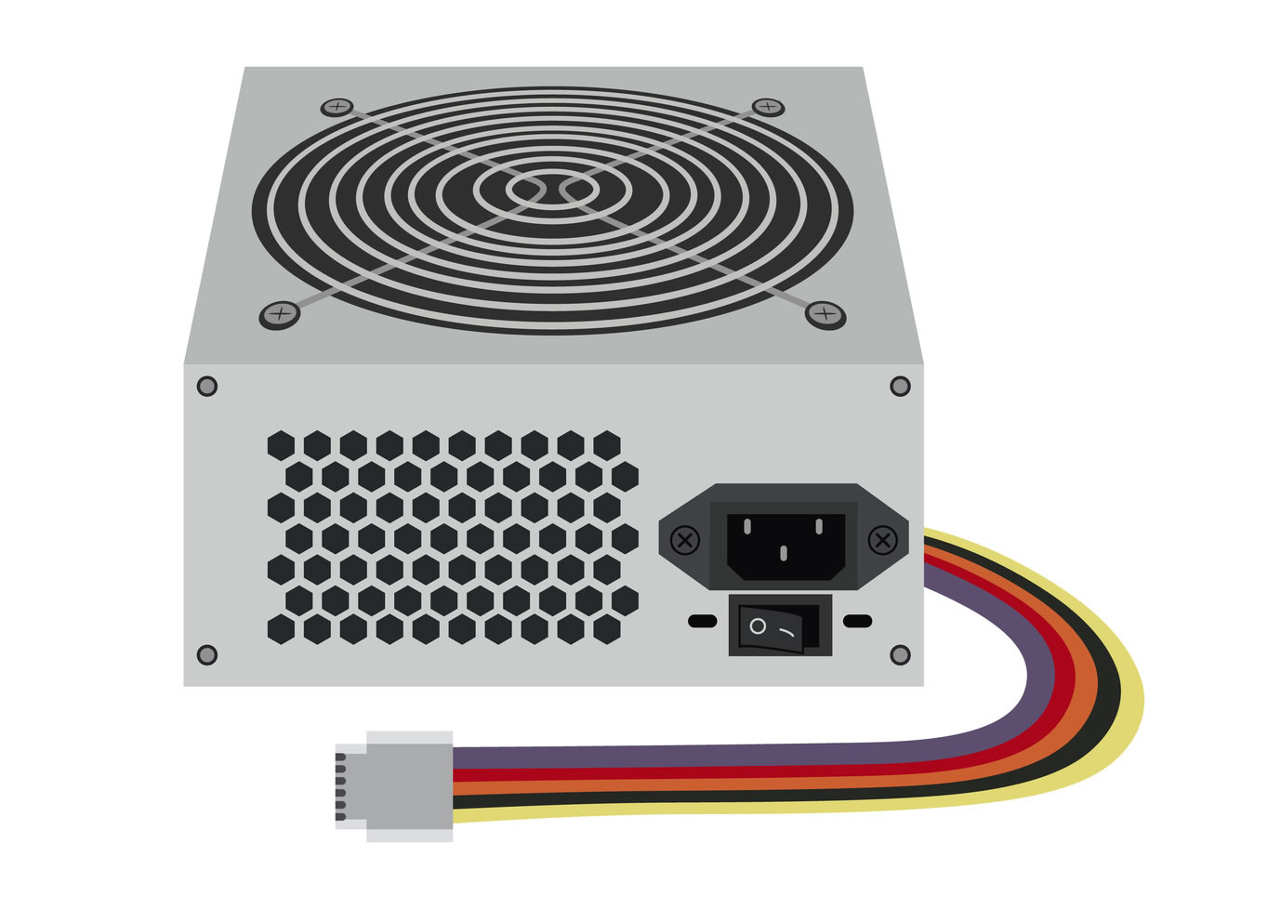
Fuente de poder
Una fuente de poder o fuente de alimentación (PSU, por sus siglas en inglés) es un dispositivo encargado de transformar la corriente alterna de la línea eléctrica comercial en corriente continua o directa, utilizable por diferentes aparatos electrónicos y mecánicos.

Slide 9
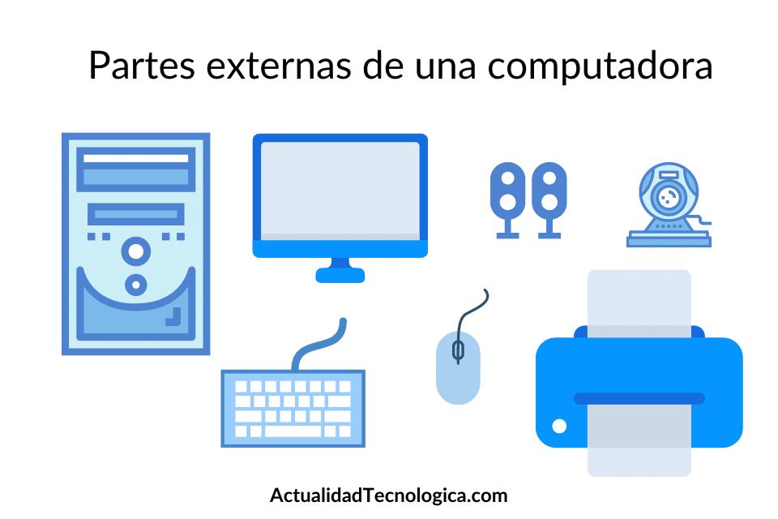
Partes externas

Slide 10
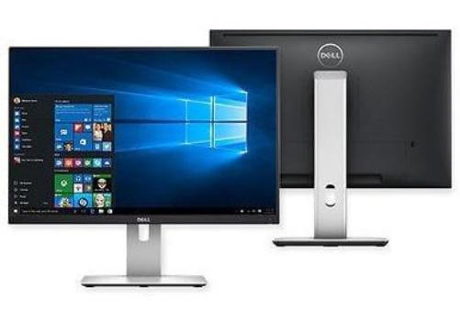
Pantalla o monitor
Visión general creada por IA
"Pantalla" es un término genérico para cualquier dispositivo de visualización, mientras que "monitor" se refiere específicamente a la pantalla de una computadora. Un monitor es un tipo de pantalla, pero todas las pantallas no son monitores, ya que el término también incluye pantallas de televisores, teléfonos, tabletas y señalización digital. La principal diferencia es que los monitores están optimizados para uso cercano, con enfoque en nitidez y capacidad de respuesta, mientras que las pantallas de otros dispositivos pueden tener diferentes propósitos y diseños.

Slide 11
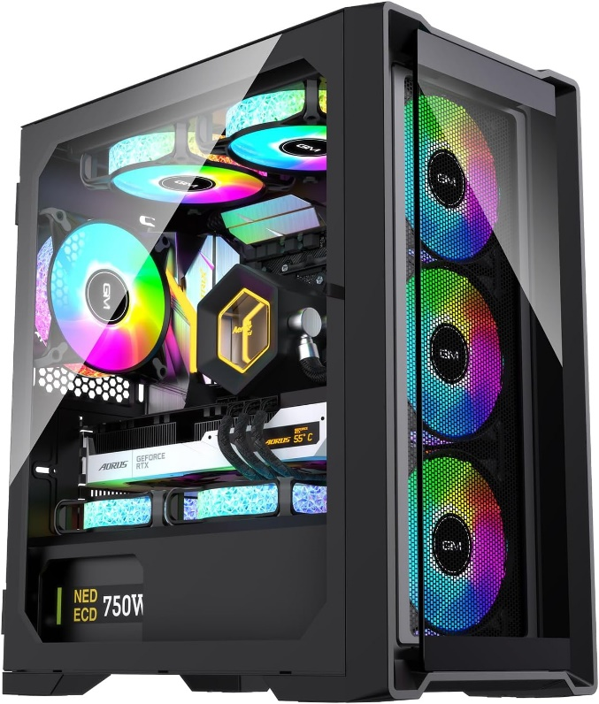
CPU o case
La diferencia es que
el CPU es el microprocesador dentro de la computadora, a menudo llamado el "cerebro", mientras que el case (o gabinete) es la caja externa que contiene todos los componentes internos, incluido el CPU. Por lo tanto, el case es la estructura física y el CPU es un componente de hardware esencial que se encuentra dentro del case.

Slide 12
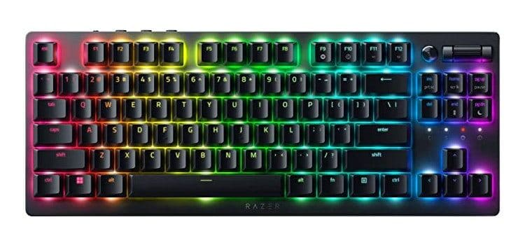
Teclado
Un teclado es un dispositivo de entrada que permite introducir texto, números, símbolos y comandos en una computadora u otro dispositivo electrónico. Sirve como una de las principales herramientas de interacción, ya que permite escribir documentos, navegar por internet, controlar programas y ejecutar acciones a través de sus teclas.

Slide 13
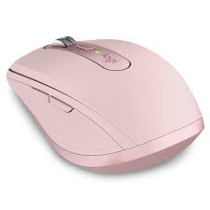
Mouse
Visión general creada por IA
Un mouse, o ratón, es un dispositivo de entrada manual para computadoras que permite mover un cursor en la pantalla y ejecutar acciones como hacer clic o arrastrar elementos, utilizando uno o más botones y una rueda de desplazamiento. Su función principal es facilitar la interacción con un entorno gráfico, y existen versiones con y sin cable, así como ópticas o con bola mecánica para detectar el movimiento.

Slide 14
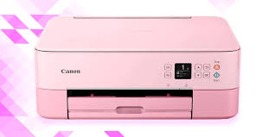
Impresora
Una impresora de computadora es un dispositivo periférico que permite imprimir documentos e imágenes digitales en un medio físico, como papel. Se conecta a la computadora y funciona enviando datos desde la computadora para crear una copia permanente de textos o gráficos. Los tipos más comunes incluyen impresoras de inyección de tinta, láser y 3D, y la conexión puede ser por cable USB o de forma inalámbrica a través de Wi-Fi.

Slide 15
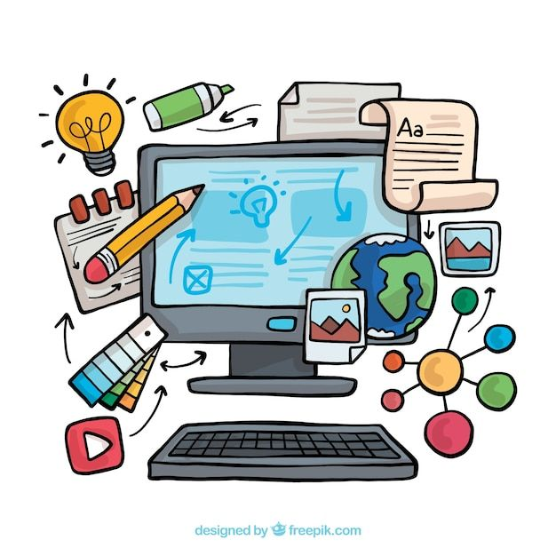

¿Gracias por ver mi presentación?

